Slide 1
Árvores Binárias de Busca e a Conjectura da Otimalidade Dinâmica
Bruno Armond Braga
Orientadora: Profa. Dra. Cristina Gomes Fernandes

Slide 2
Árvores binárias de busca (ABB)
Estruturas de dados que armazenam um conjunto de chaves em um universo estático
A chave de qualquer nó é maior que as chaves de todos os nós da subárvore esquerda desse nó e menor que as chaves de todos os nós na subárvore direita desse nó.
4
2
5
1
3

Slide 3
Árvores binárias de busca (ABB)
Estruturas de dados que armazenam um conjunto de chaves em um universo estático
A chave de qualquer nó é maior que as chaves de todos os nós da subárvore esquerda desse nó e menor que as chaves de todos os nós na subárvore direita desse nó.
4
2
5
1
3

Slide 4
Árvores binárias de busca (ABB)
Estruturas de dados que armazenam um conjunto de chaves em um universo estático
A chave de qualquer nó é maior que as chaves de todos os nós da subárvore esquerda desse nó e menor que as chaves de todos os nós na subárvore direita desse nó.
4
2
5
1
3

Slide 5
ABBs como um modelo de computação
Neste trabalho não são consideradas inserções nem remoções. Apenas buscas bem sucedidas que chamamos de acessos.
Buscas podem executar rotações
O custo de um acesso é o número de nós visitados.
Nó pai
Chave associada
2
Filho esquerdo
Filho direito

Slide 6
Otimalidade Dinâmica
A grande pergunta desse trabalho é: existe alguma ABB que é assintoticamente tão boa quanto todas as outras para todas as sequências de busca?
Uma ABB é dinamicamente ótima se, para todas as sequências X, seu algoritmo de busca tem custo O(OPT(X)).

Slide 7
Árvore Splay
A árvore splay é uma ABB que segue a heurística “move to front”.
A rotina splay é acionada após cada operação para garantir que o nó mais profundo visitado seja movido para a raiz.
A operação splay consiste em sucessivas rotações até o nó desejado estar na raiz.
2
1
3

Slide 8
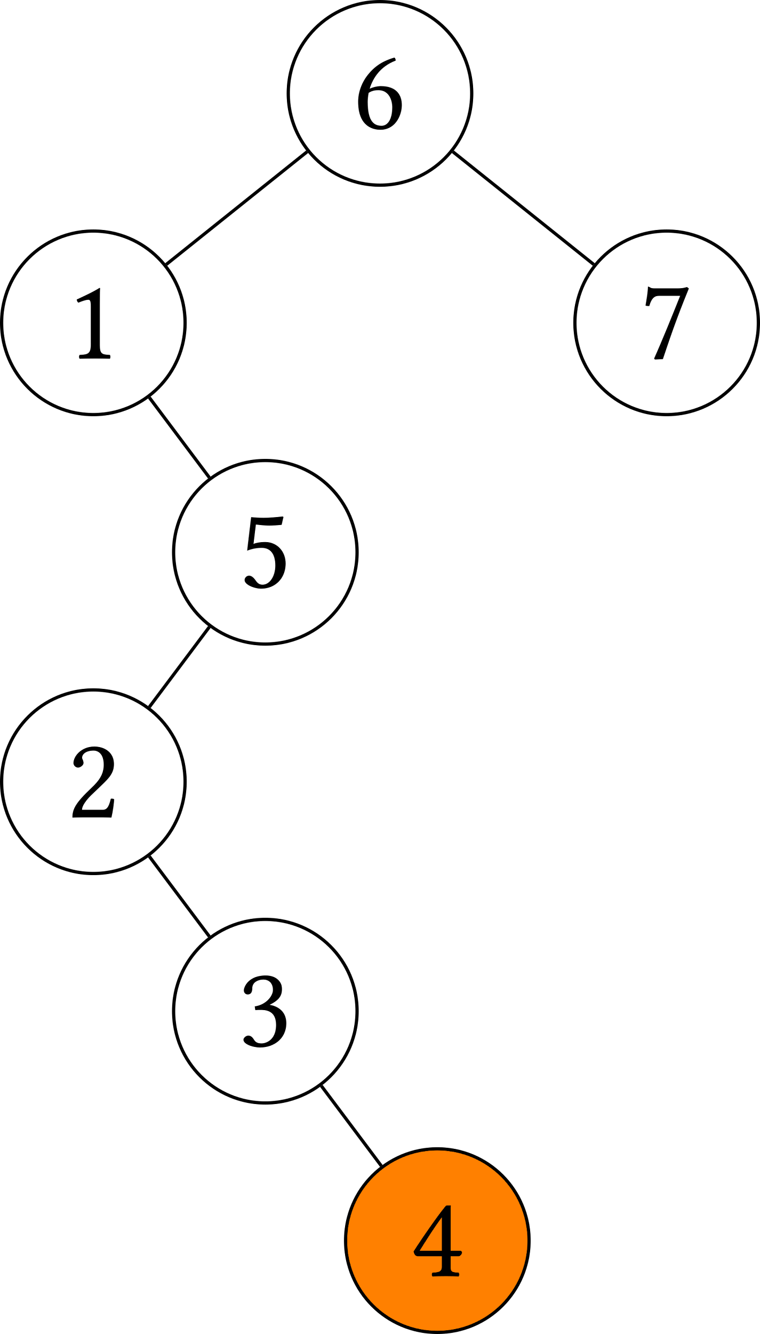
Operação Splay

Slide 9
Operação Splay

Slide 10
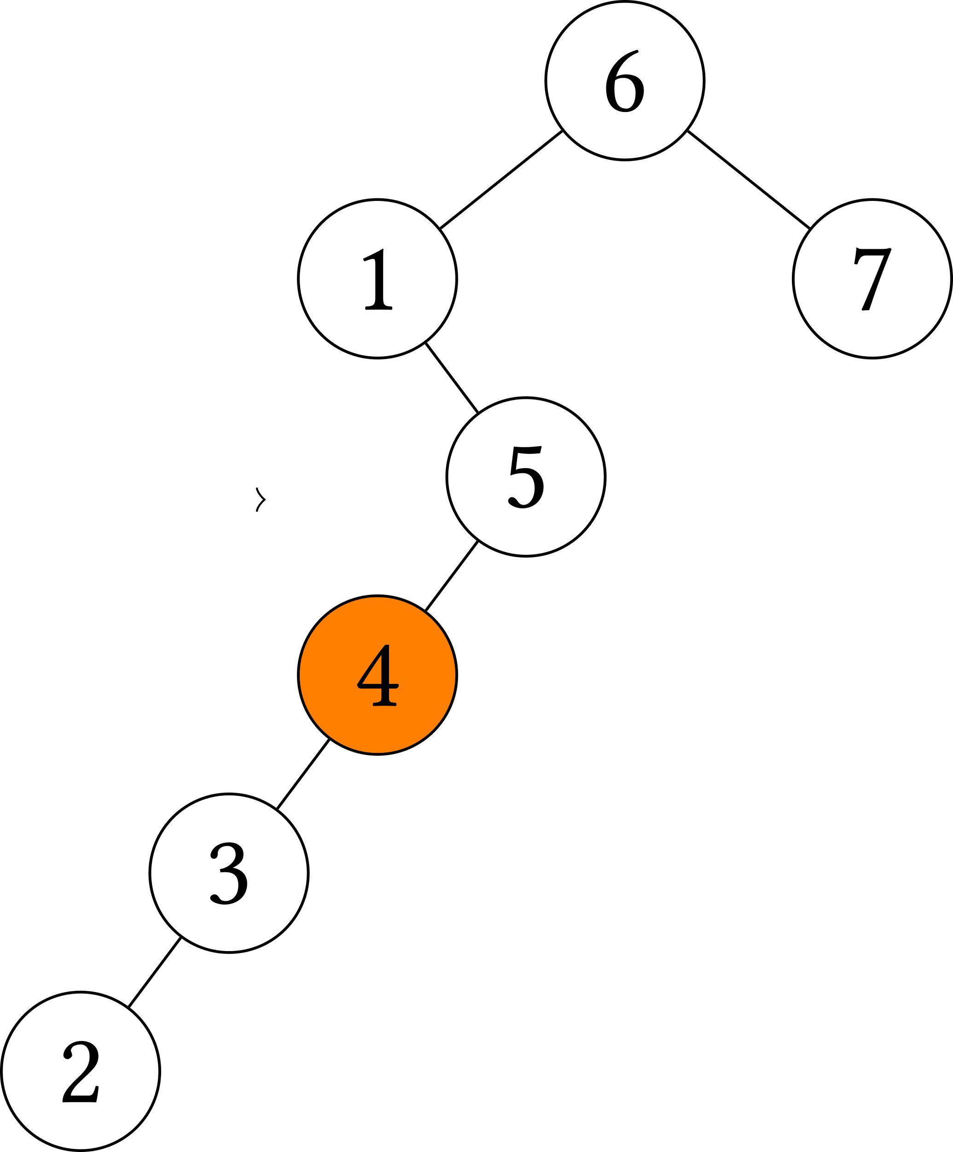
Operação Splay

Slide 11
Operação Splay

Slide 12
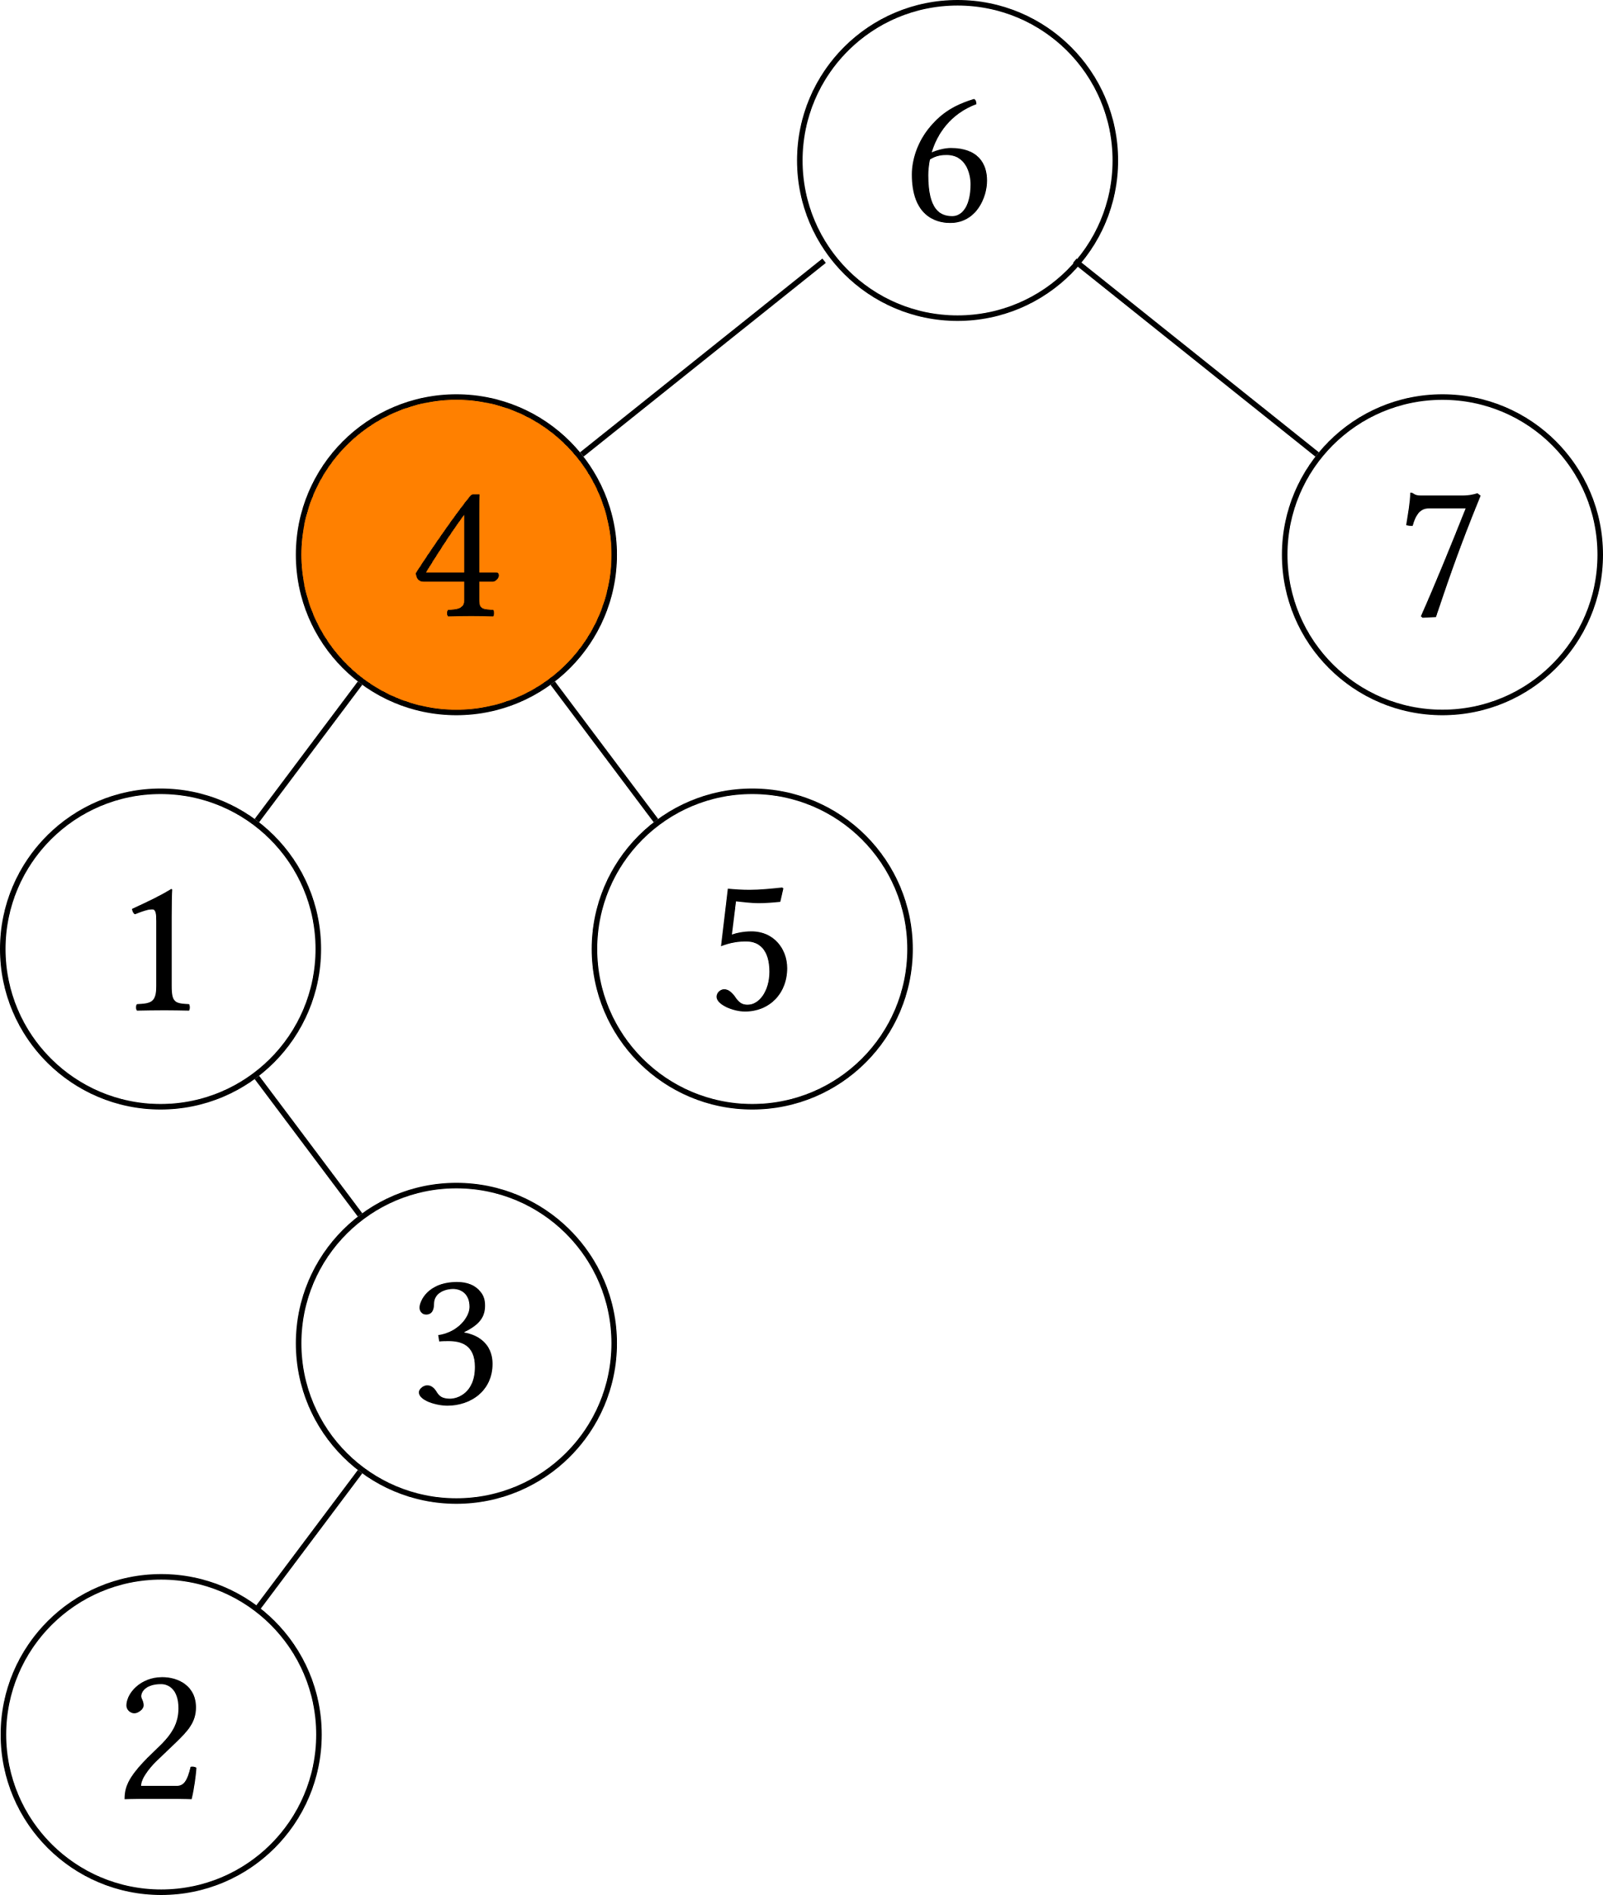
Operação Splay

Slide 13
Operação Splay

Slide 14
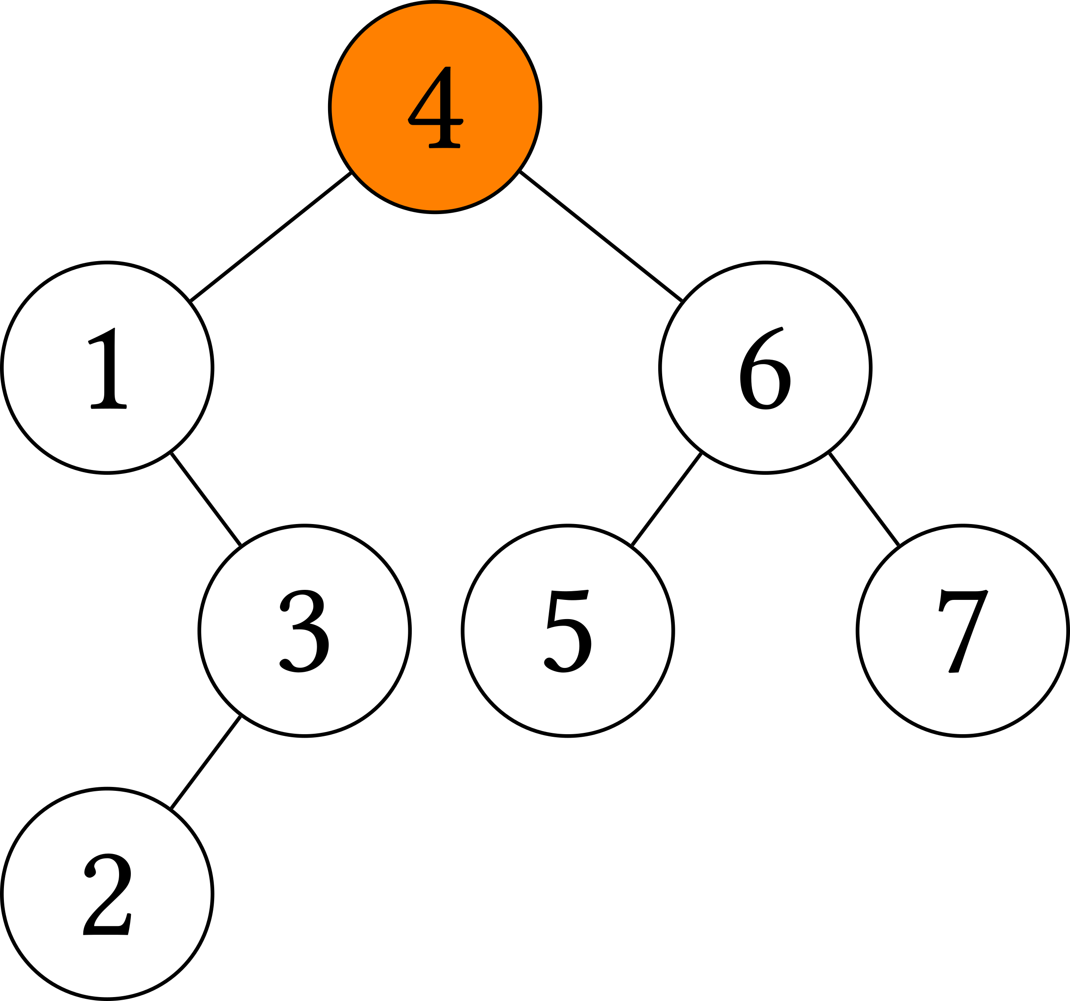
Operação Splay

Slide 15
Conjectura da Otimalidade Dinâmica
Em 1985, Tarjan e Sleator conjecturam que a árvore splay é dinamicamente ótima.
A conjectura está em aberto desde então.

Slide 16
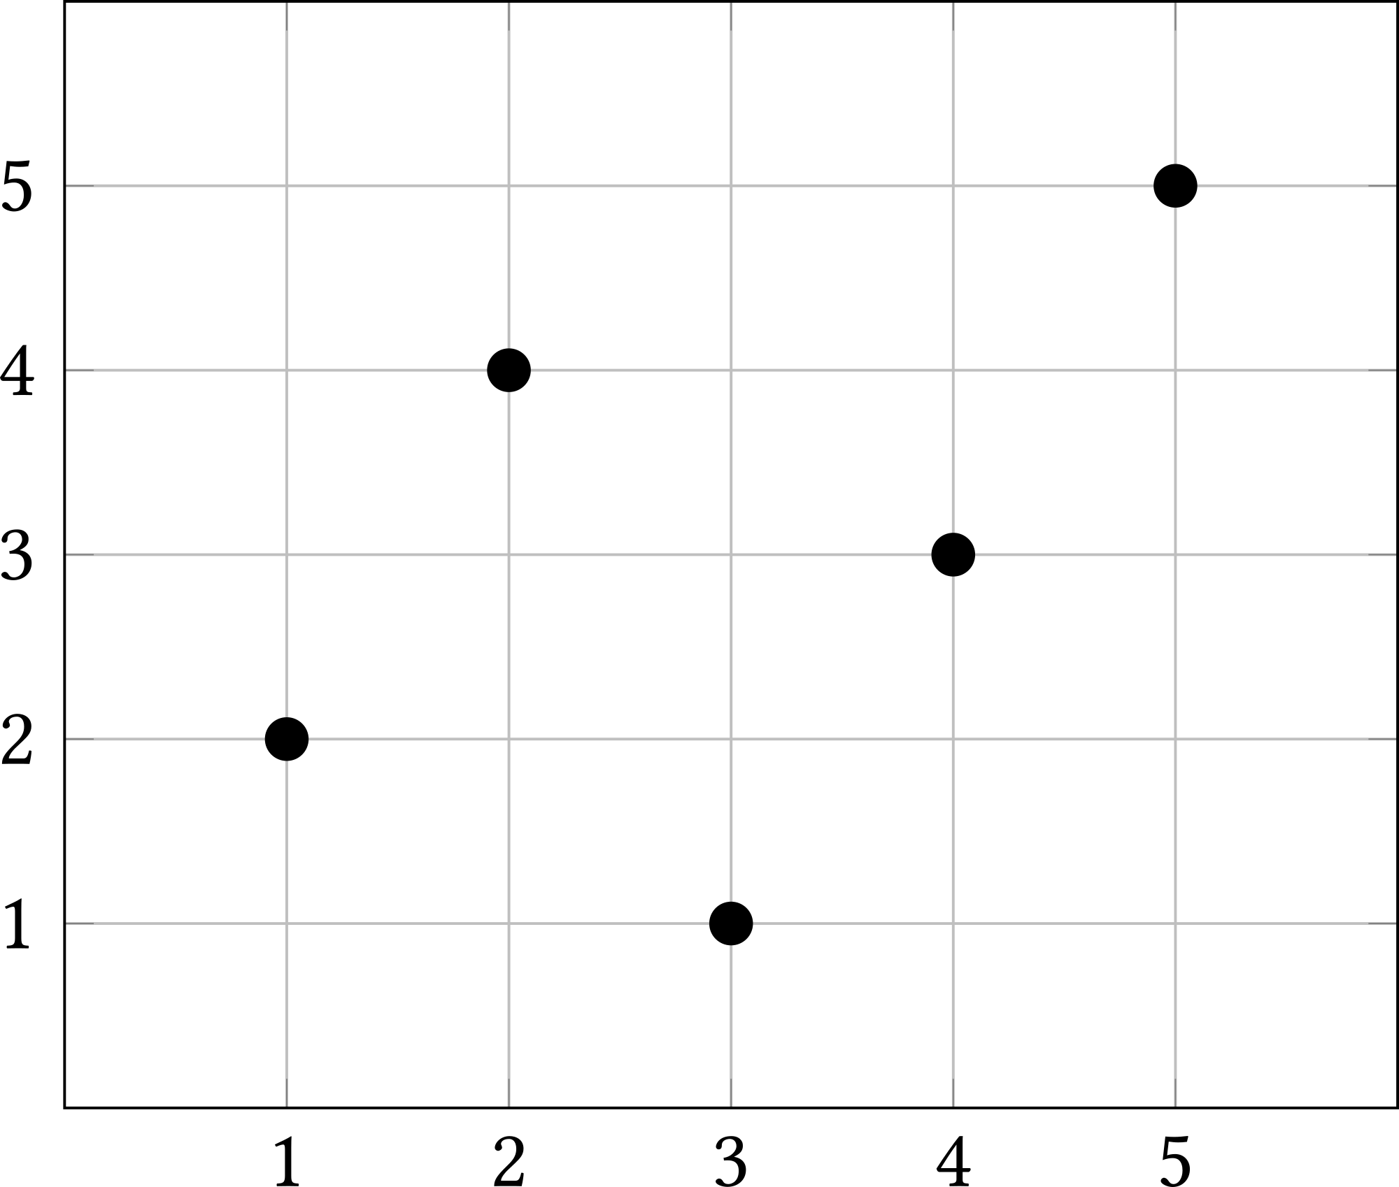
Visão geométrica de sequências de acessos
X = (3,1,4,2,5)
Buscas
Chaves

Slide 17
Visão geométrica de sequências de acessos
X = (3,1,4,2,5)
Buscas
Chaves

Slide 18
Visão geométrica de sequências de acessos
X = (3,1,4,2,5)
Buscas
Chaves

Slide 19
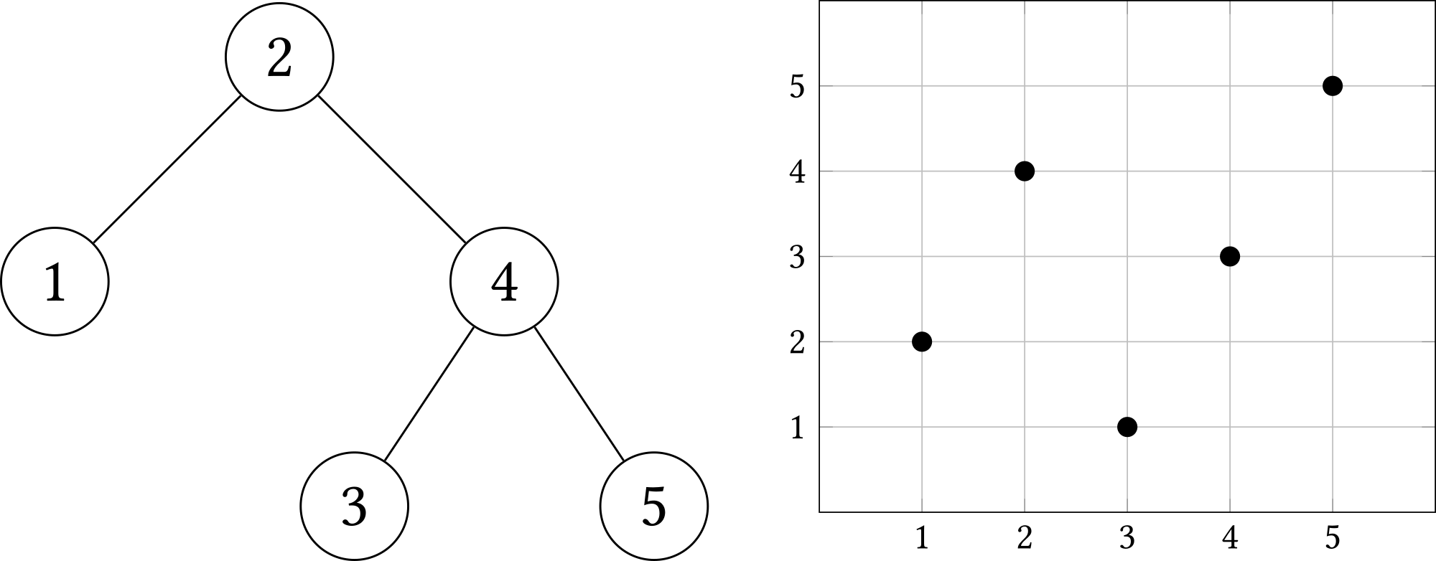
Visão geométrica da execução de um algoritmo de busca
Buscas
Chaves

Slide 20
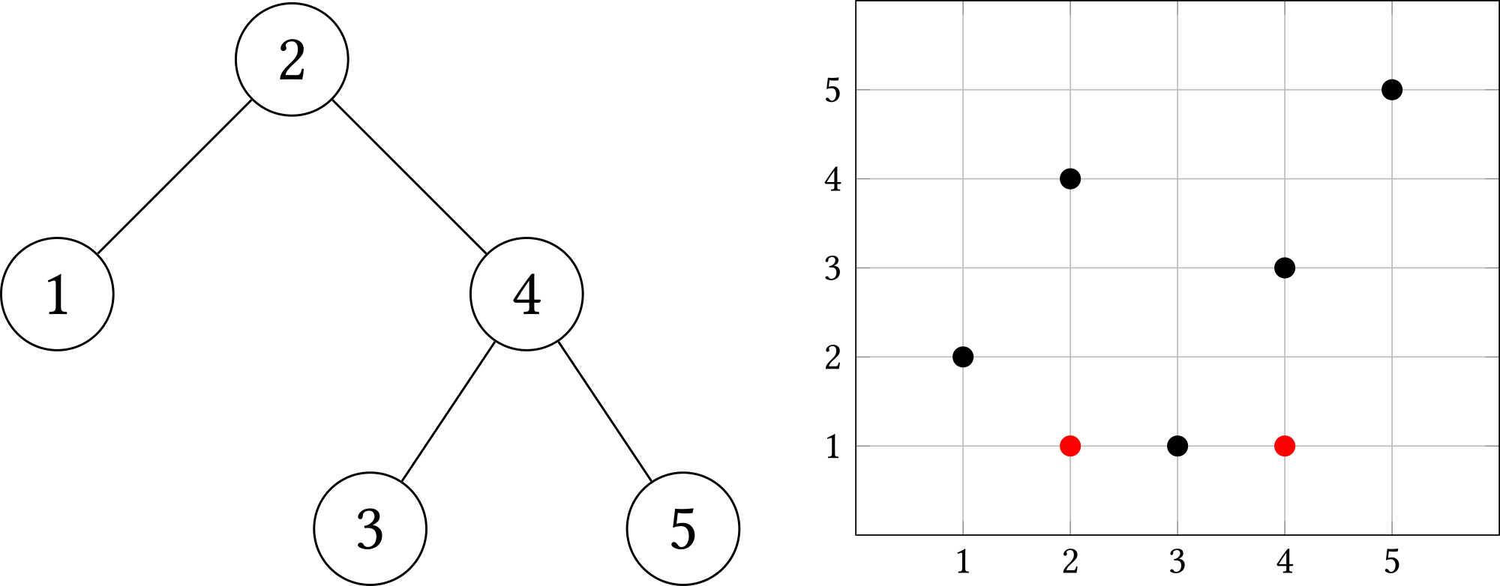
Visão geométrica da execução de um algoritmo de busca
Buscas
Chaves

Slide 21
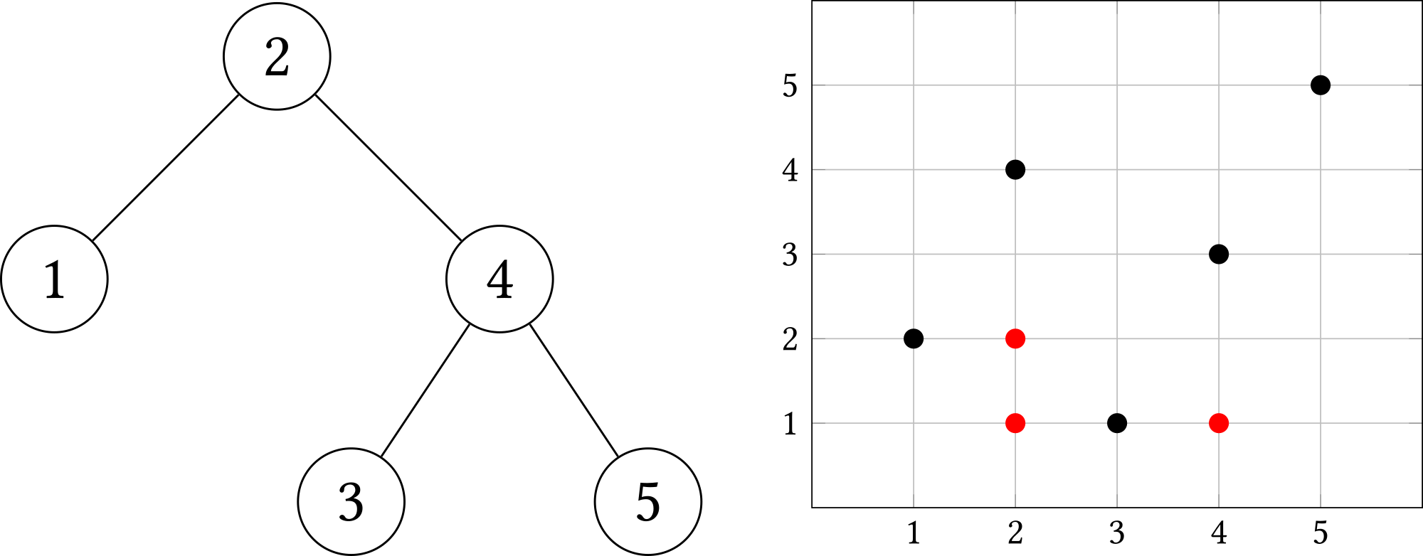
Visão geométrica da execução de um algoritmo de busca
Buscas
Chaves

Slide 22
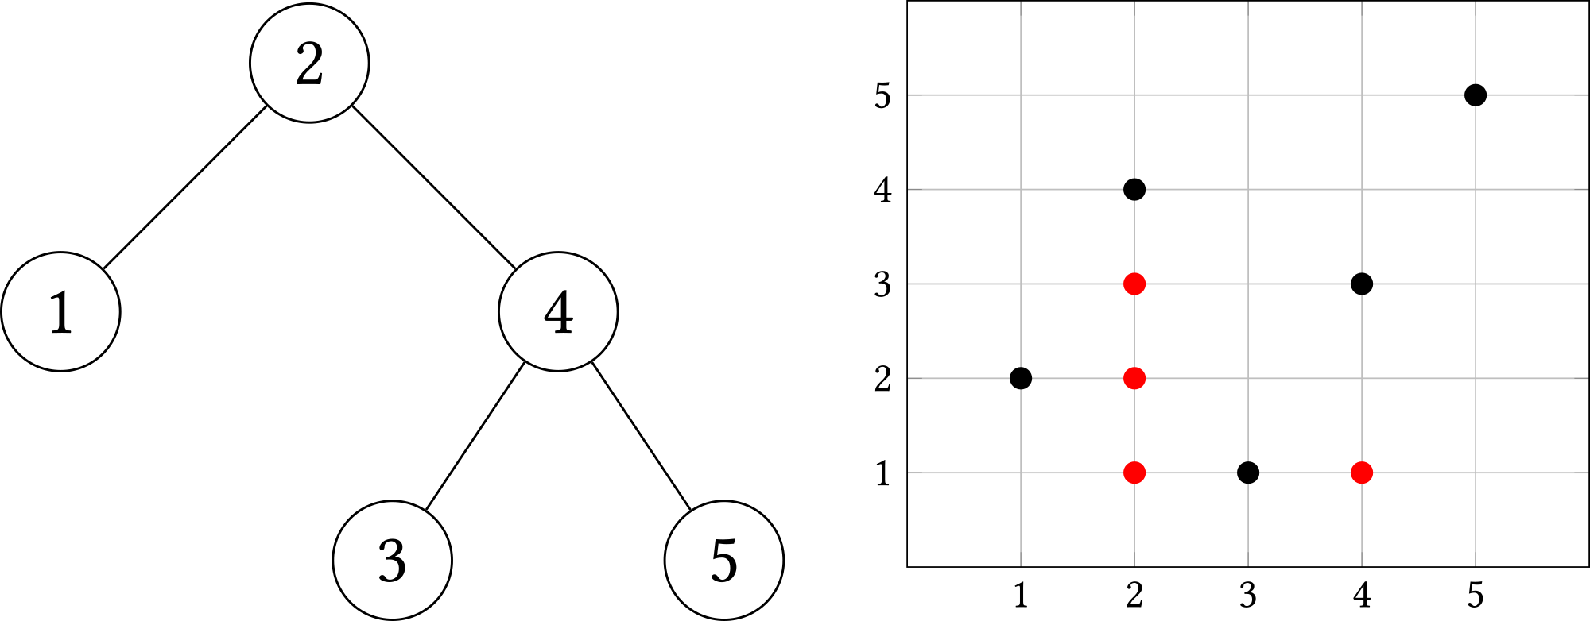
Visão geométrica da execução de um algoritmo de busca
Buscas
Chaves

Slide 23
Visão geométrica da execução de um algoritmo de busca
Buscas
Chaves

Slide 24
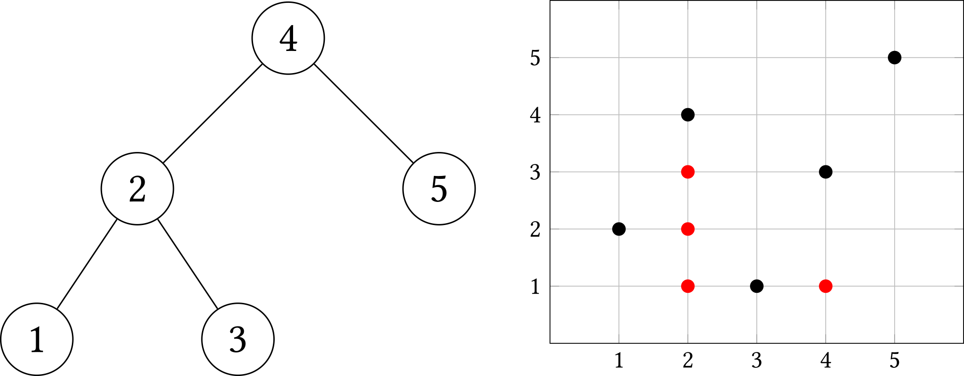
Visão geométrica da execução de um algoritmo de busca
Buscas
Chaves

Slide 25
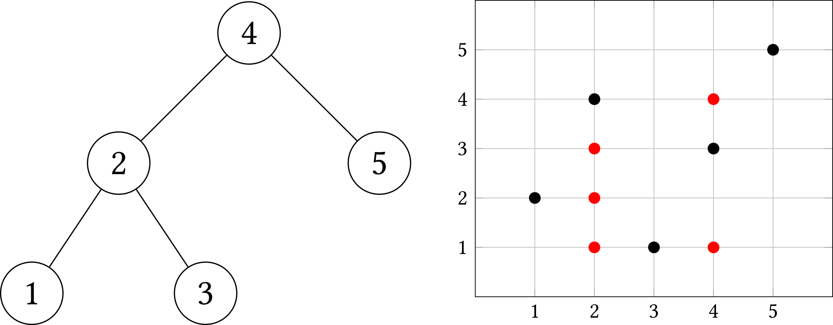
Visão geométrica da execução de um algoritmo de busca
Buscas
Chaves

Slide 26
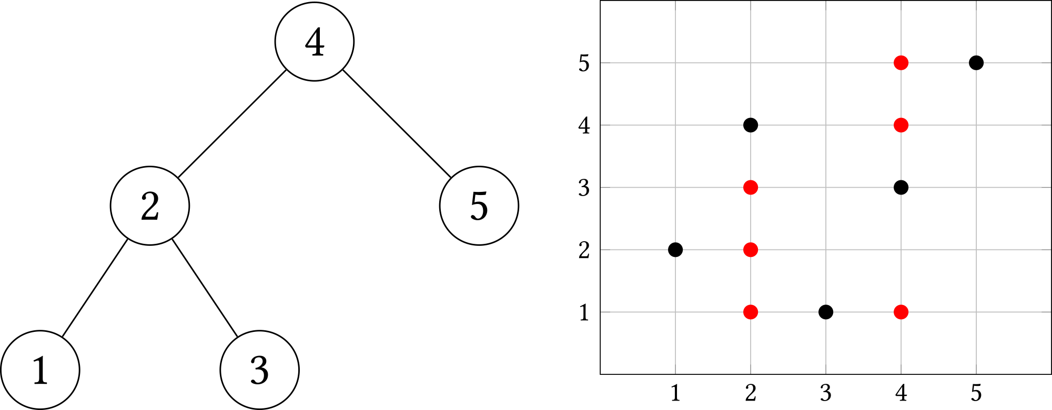
Visão geométrica da execução de um algoritmo de busca
Buscas
Chaves

Slide 27
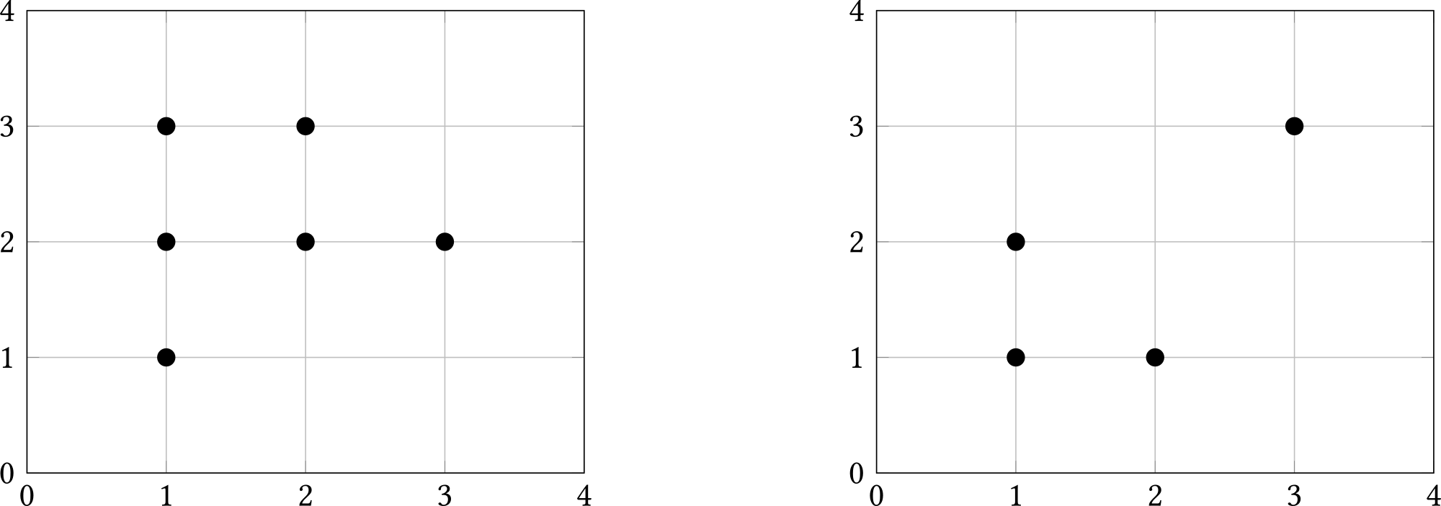
Conjunto de pontos arboreamente satisfeitos
Um par de pontos (a,b) de um conjunto P é arboreamente satisfeito se:
a e b estão na mesma linha horizontal.
a
b

Slide 28
Conjunto de pontos arboreamente satisfeitos
Um par de pontos (a,b) de um conjunto P é arboreamente satisfeito se:
a e b estão na mesma linha horizontal.
a e b estão na mesma linha vertical.
a
a
b
b

Slide 29
Conjunto de pontos arboreamente satisfeitos
Um par de pontos (a,b) de um conjunto P é arboreamente satisfeito se:
se há algum outro ponto de P dentro do retângulo ortogonal que tem a e b como vértices.
a e b estão na mesma linha horizontal.
a e b estão na mesma linha vertical.
a
a
a
b
b
b

Slide 30
Conjunto de pontos arboreamente insatisfeitos
b
a

Slide 31
Equivalência
Conjunto arboreamente satisfeito
Visão geométrica de algoritmos de busca

Slide 32
Caracterização do OPT(X)
Há motivos para acreditar que computar OPT(X) seja NP-completo.
Para uma sequência de acessos X, OPT(X) é o tamanho do menor superconjunto arboreamente satisfeito da visão geométrica de X.

Slide 33
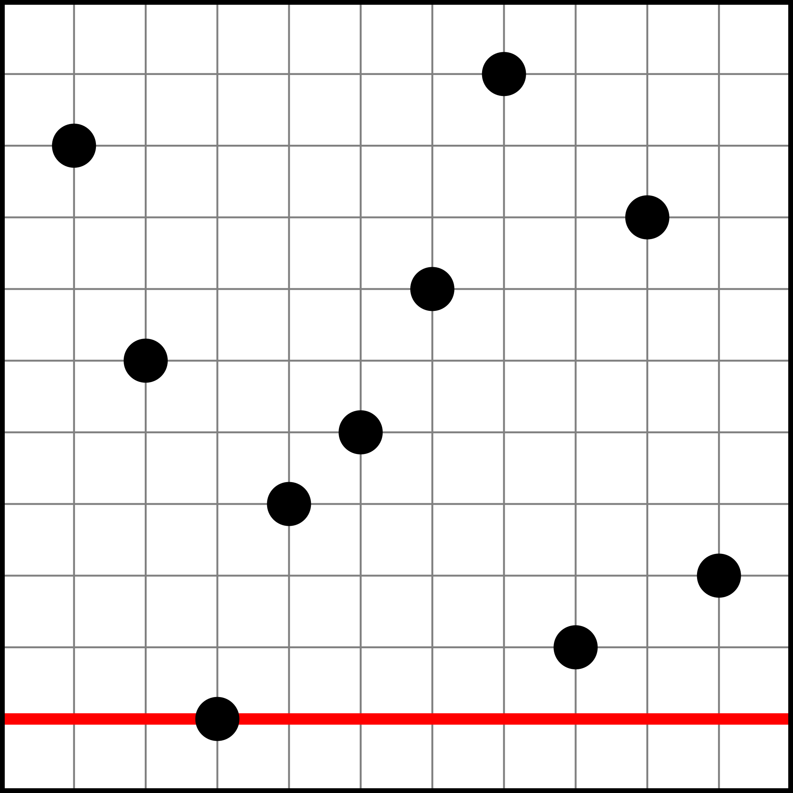
Algoritmo guloso futurista

Slide 34
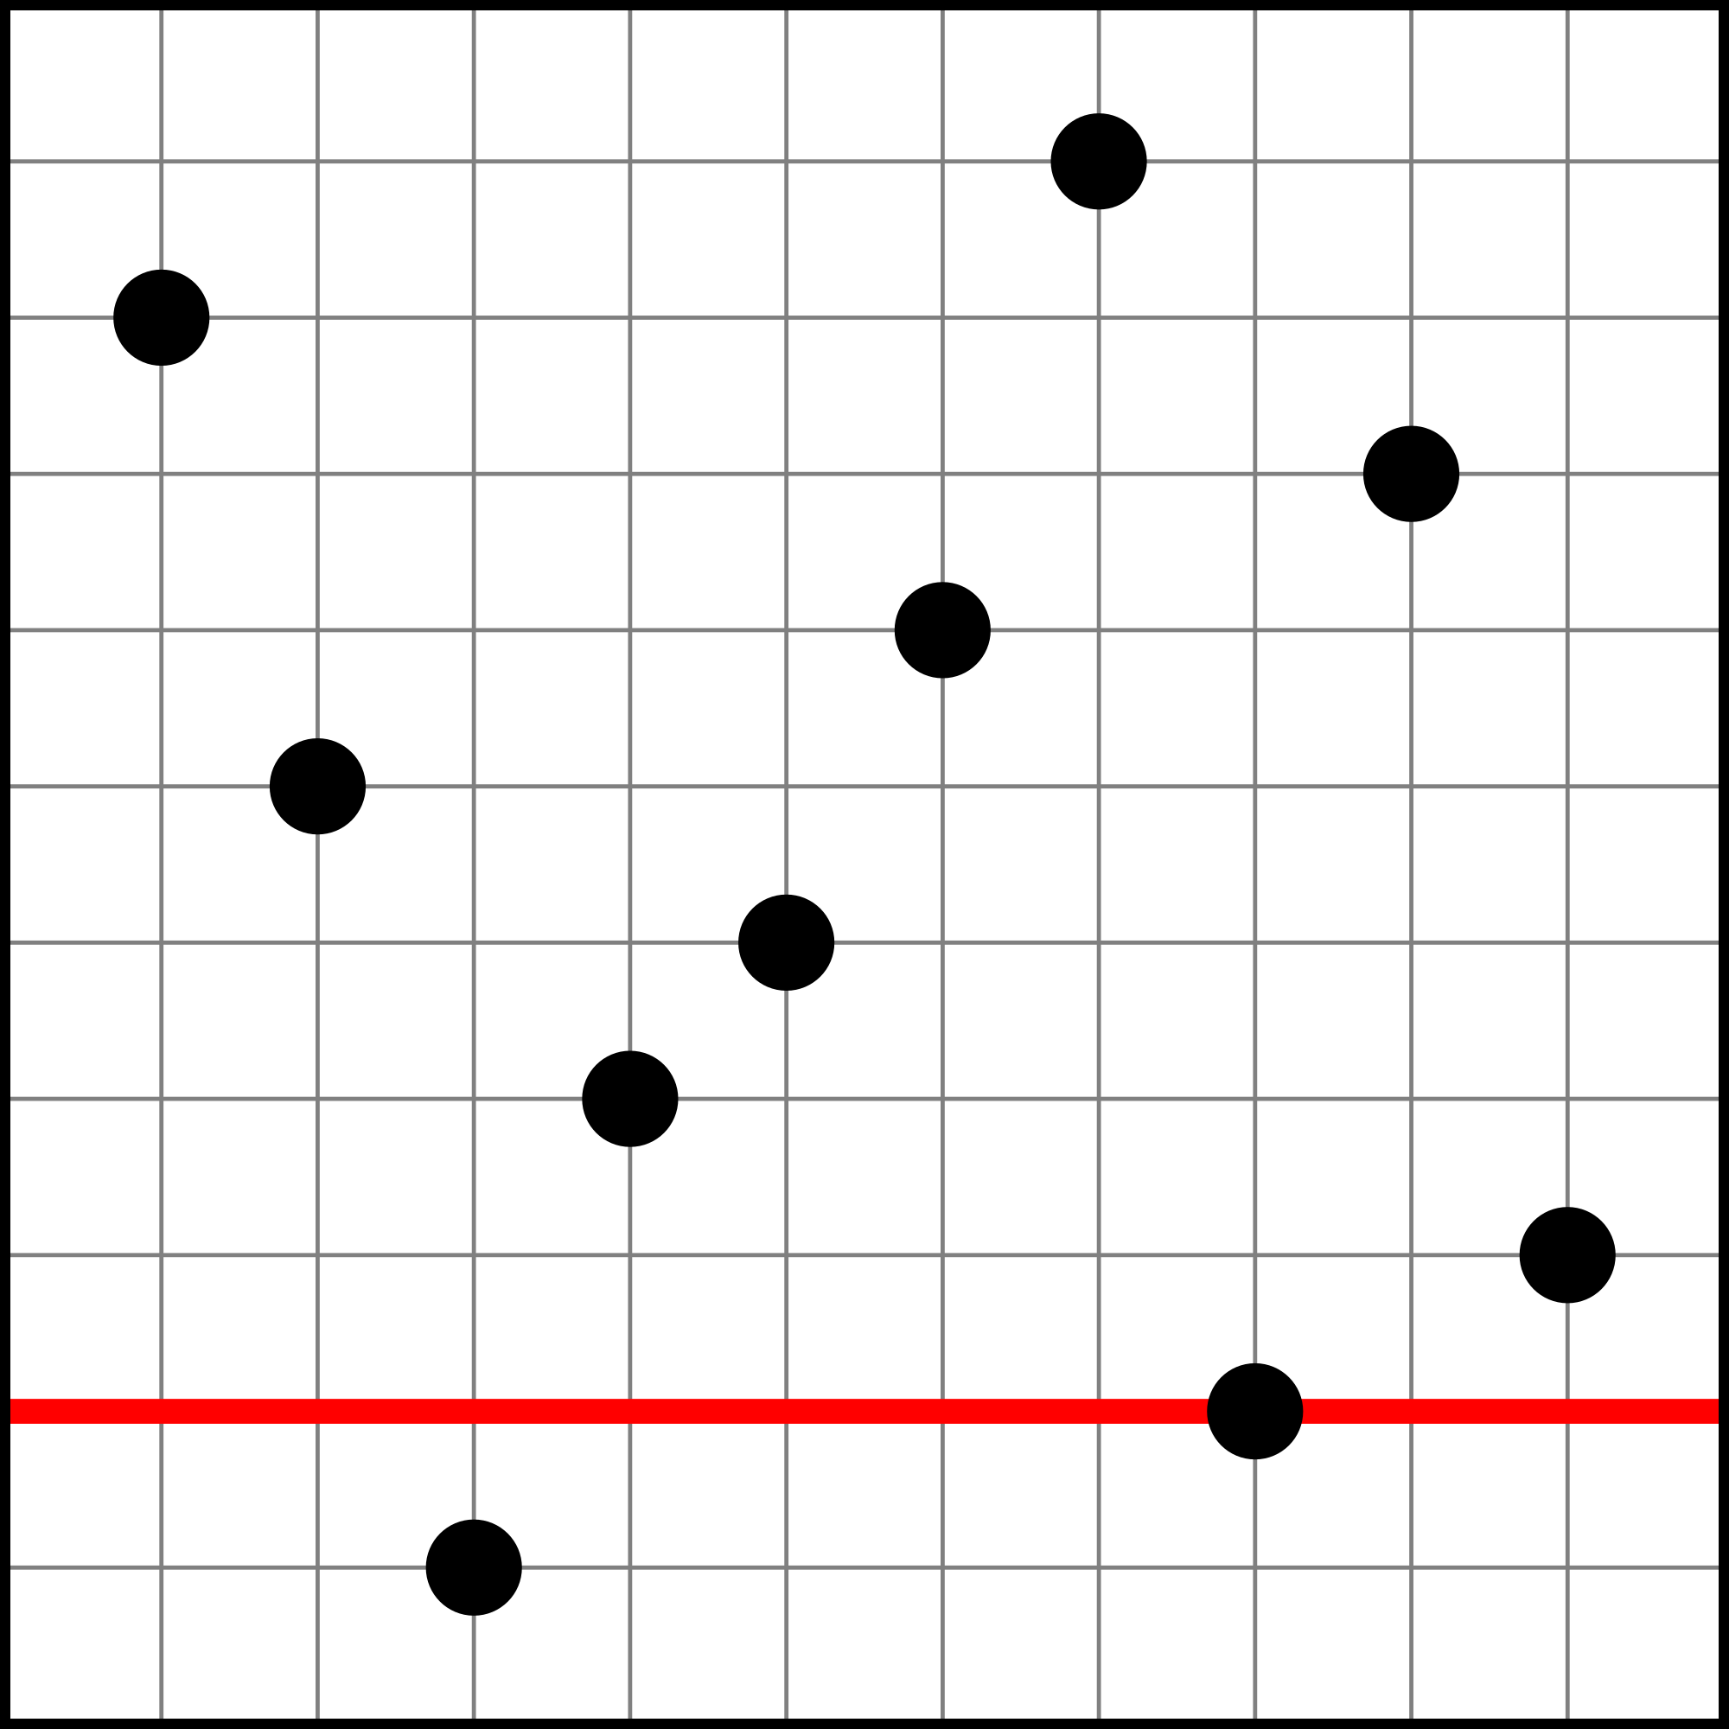
Algoritmo guloso futurista

Slide 35
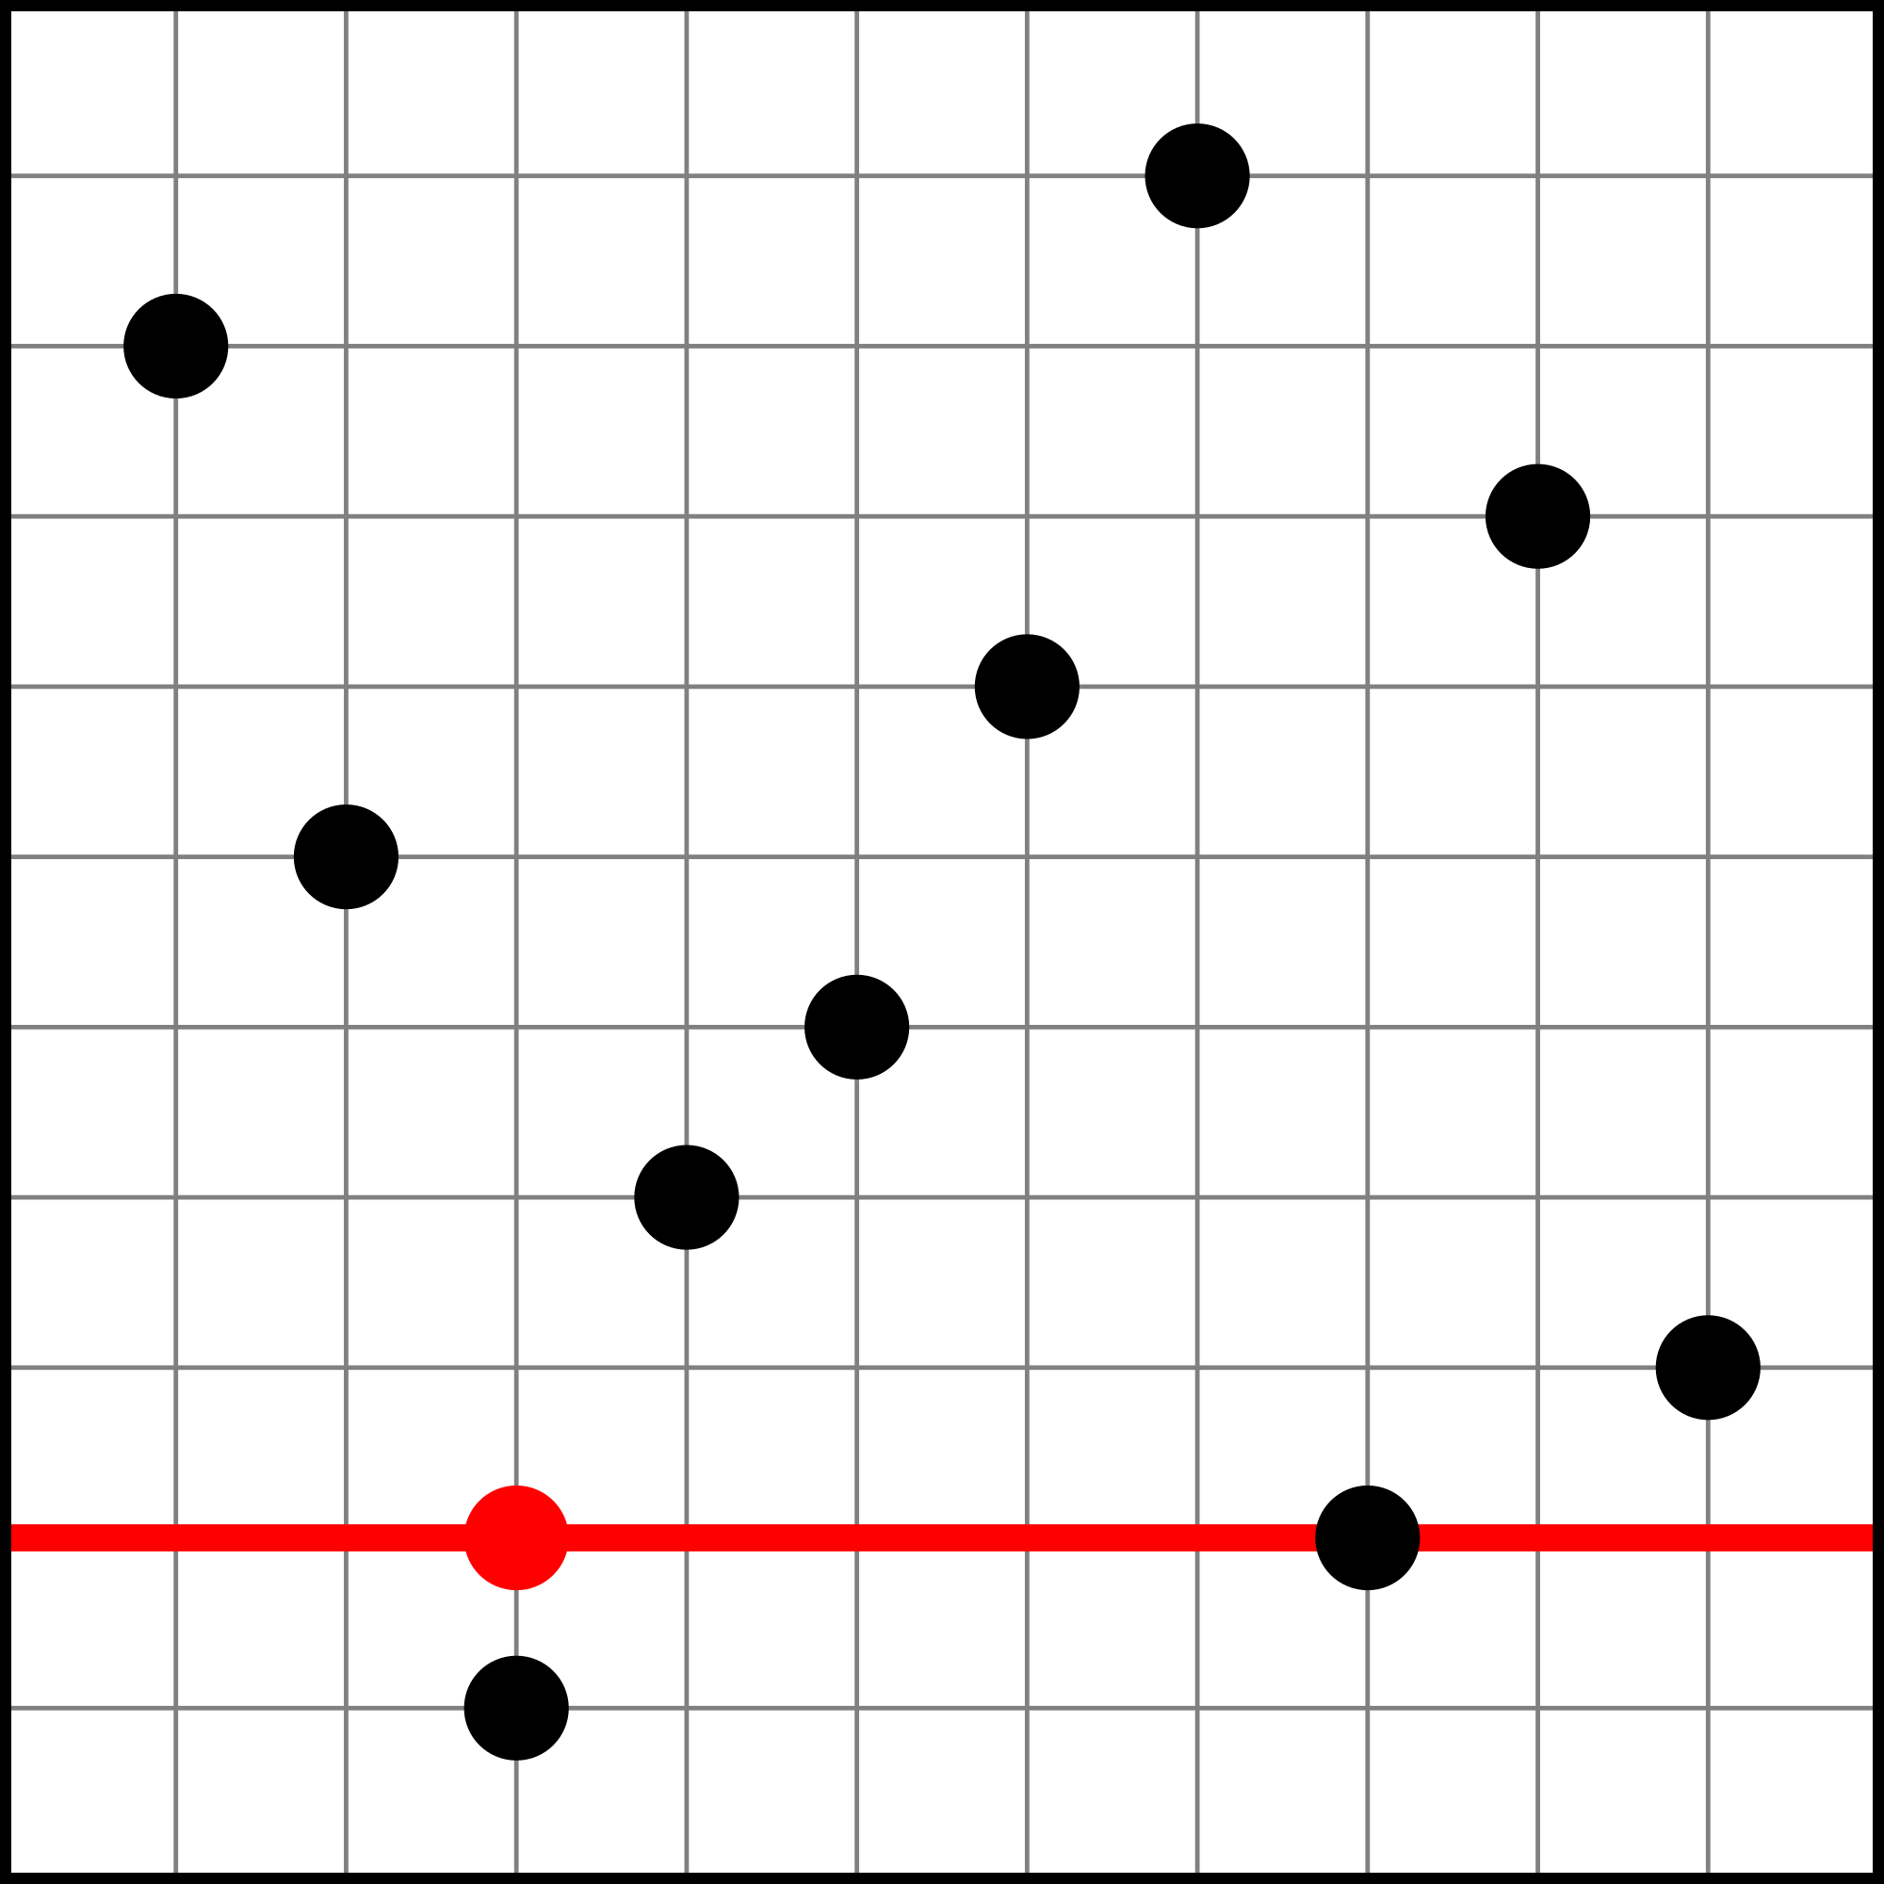
Algoritmo guloso futurista

Slide 36
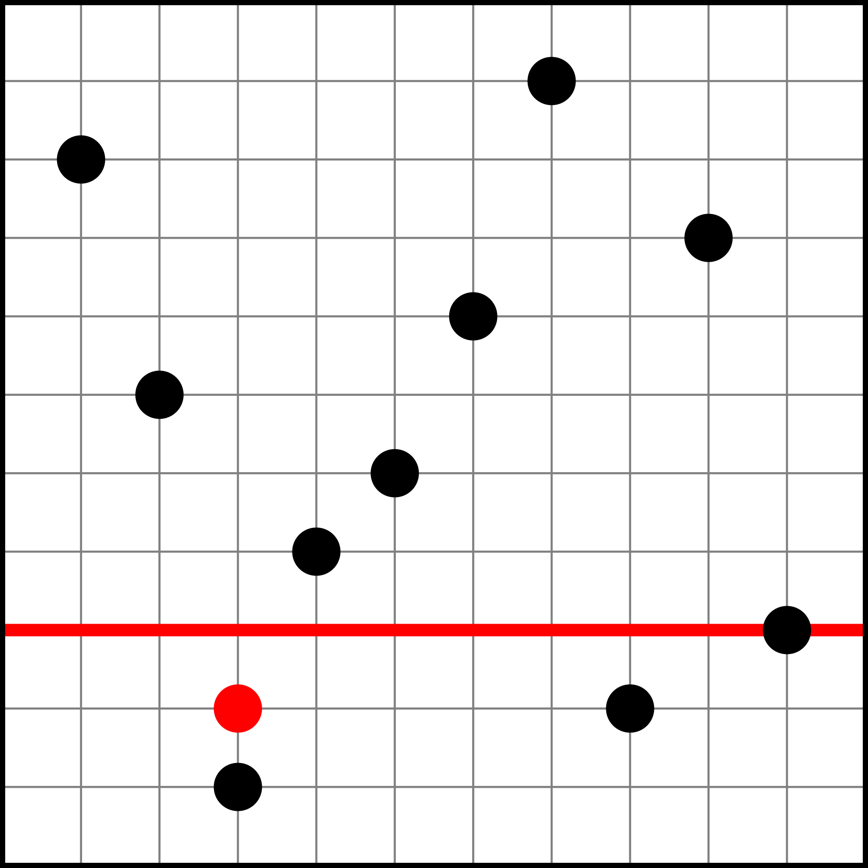
Algoritmo guloso futurista

Slide 37
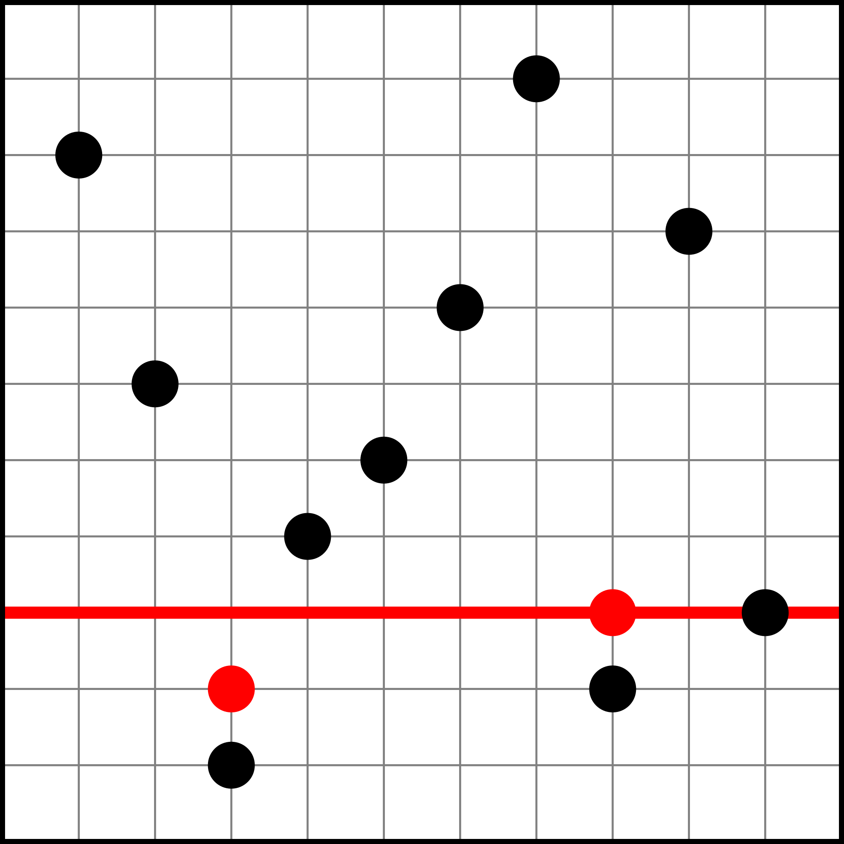
Algoritmo guloso futurista

Slide 38
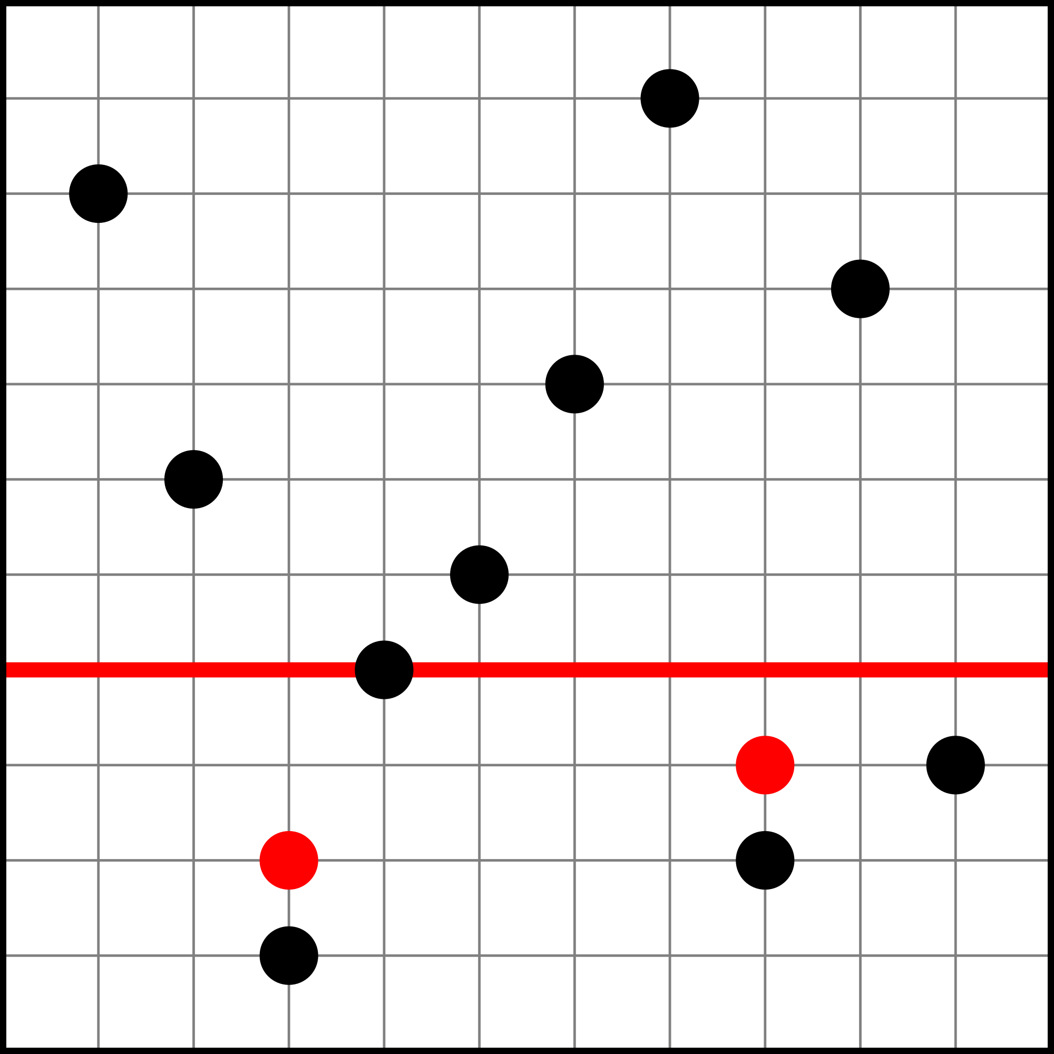
Algoritmo guloso futurista

Slide 39
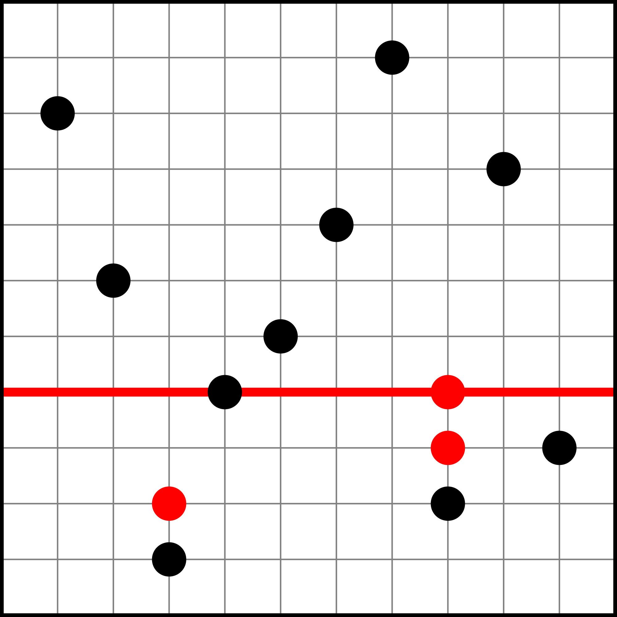
Algoritmo guloso futurista

Slide 40
Algoritmo guloso futurista

Slide 41
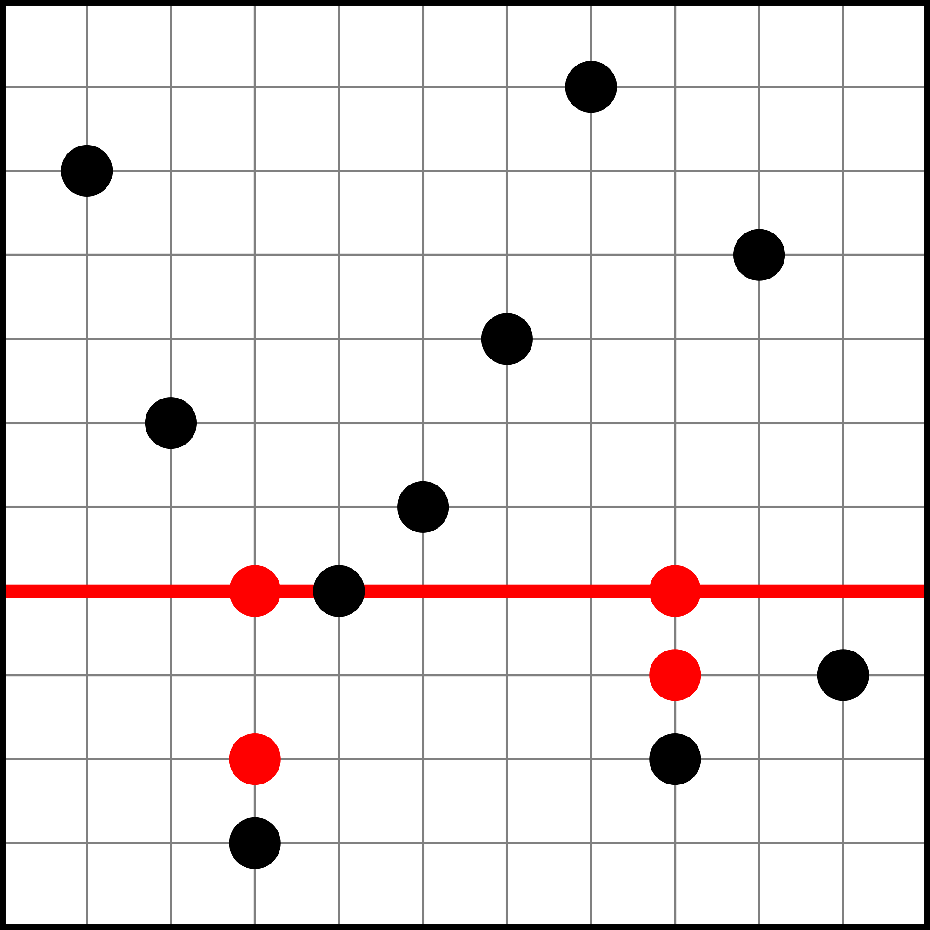
Algoritmo guloso futurista

Slide 42
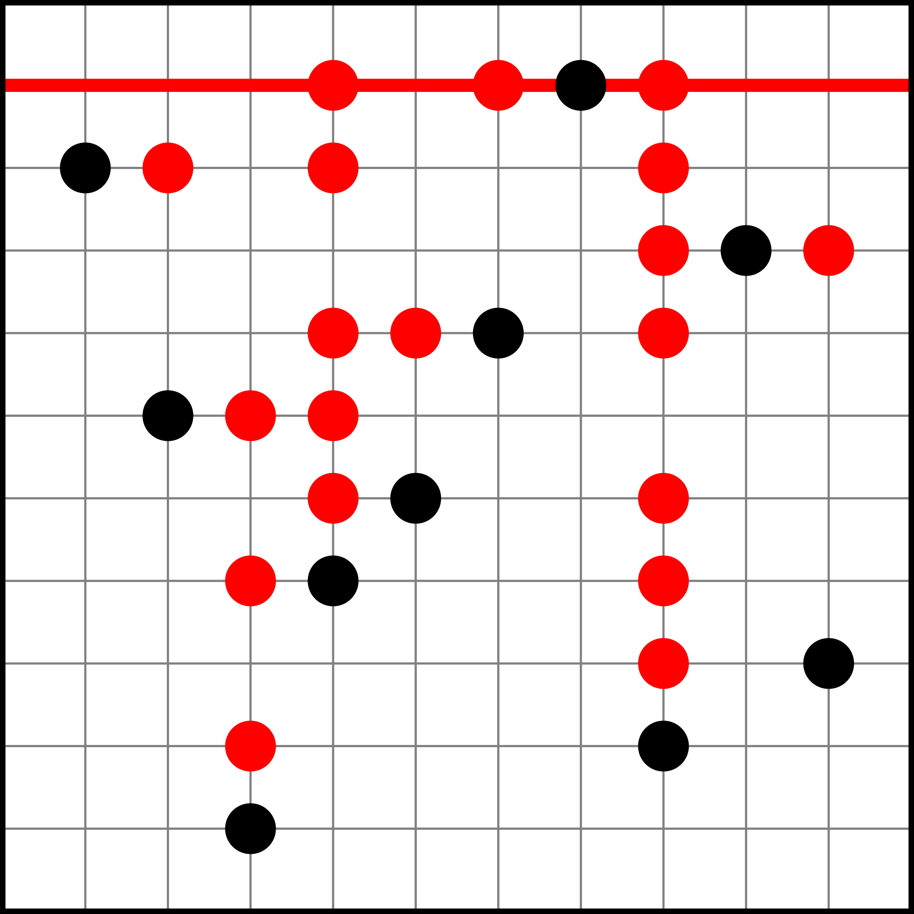
Algoritmo guloso futurista

Slide 43
Análise do guloso futurista
Acredita-se que o algoritmo guloso futurista tem custo OPT(X) + O(m), sendo X uma sequência de buscas e m o tamanho dessa sequência.
Esse algoritmo pode ser traduzido para um algoritmo de busca em ABBs.

Slide 44
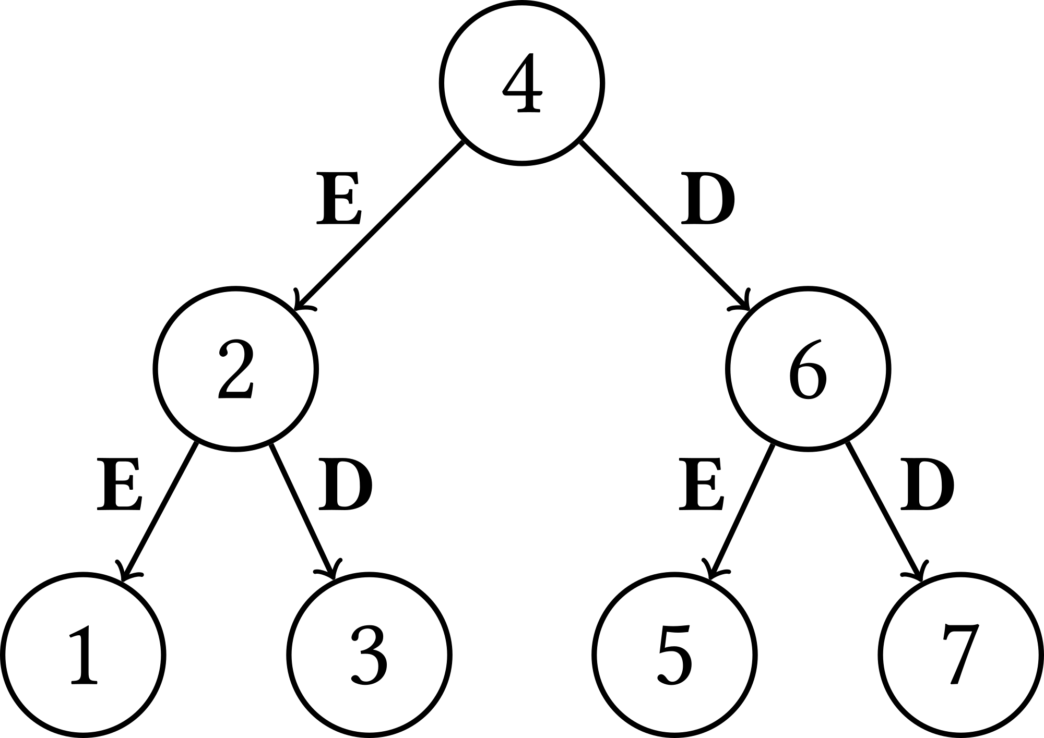
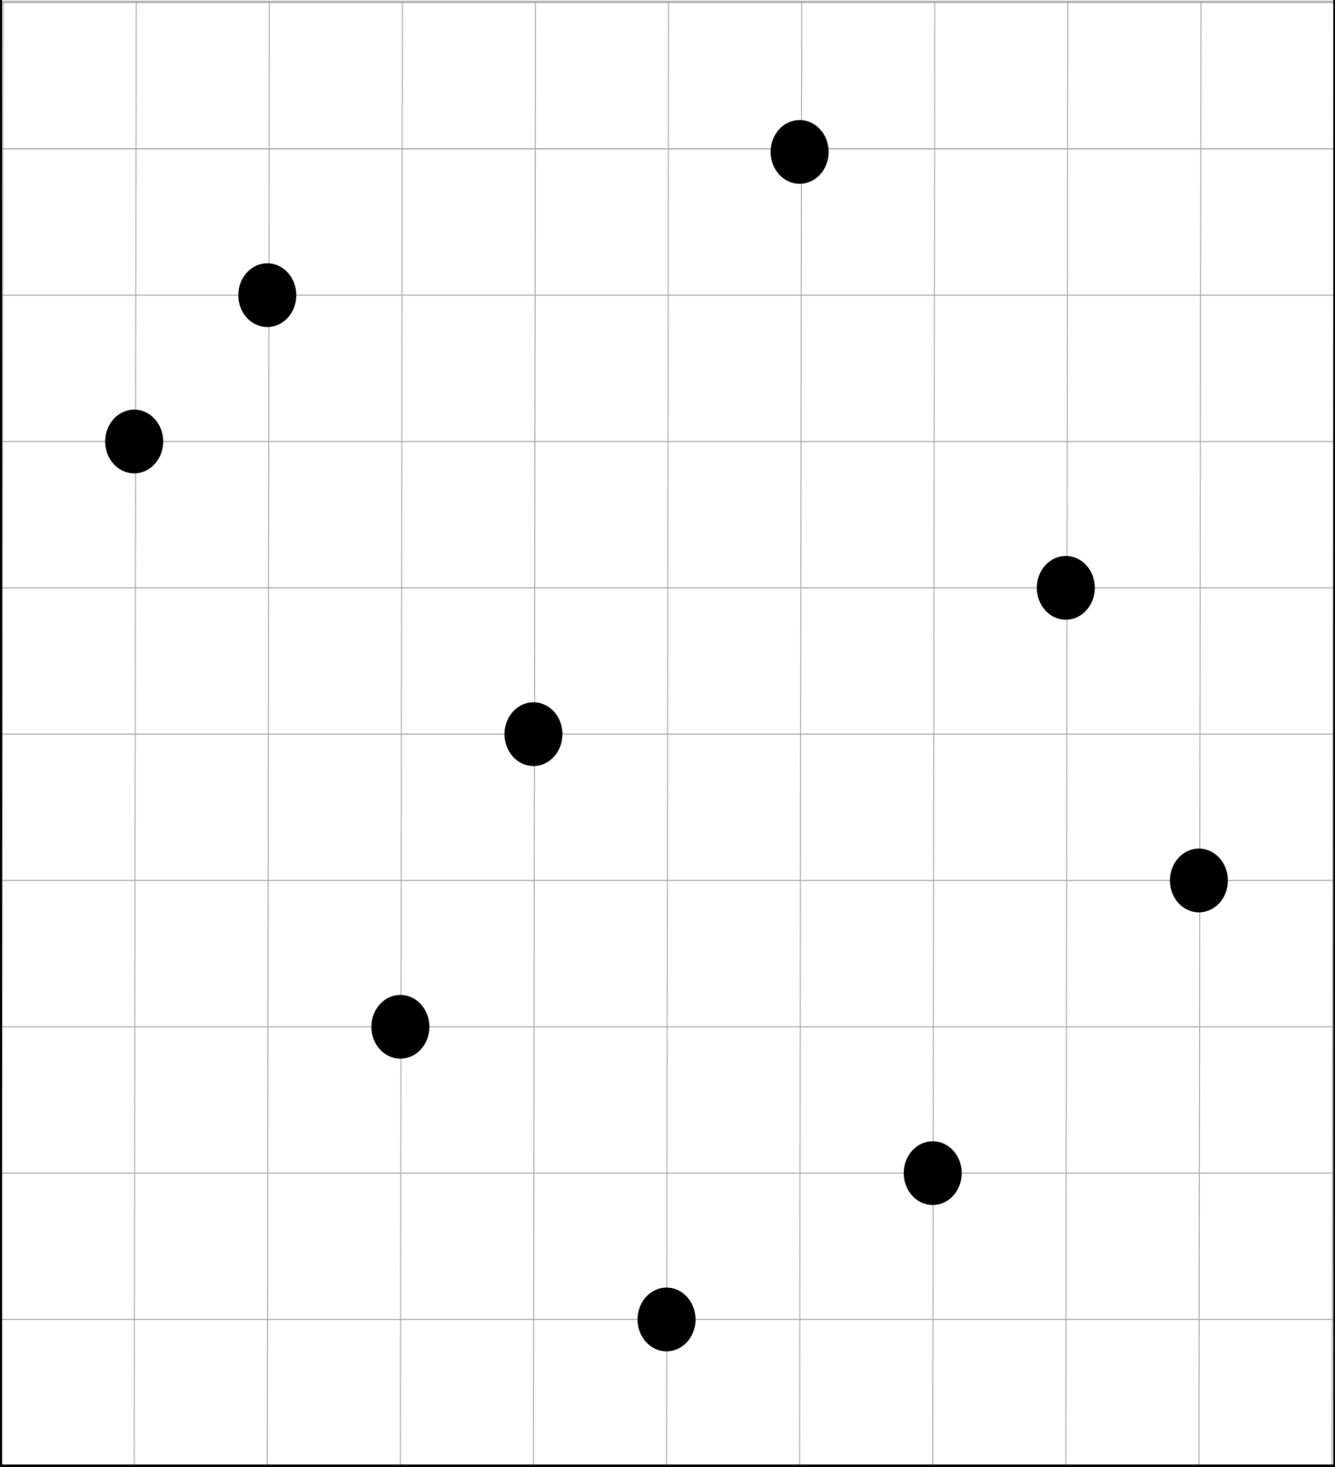
Delimitações de Wilber
Delimitação da alternância
Delimitação do funil

Slide 45
Delimitação da alternância de Wilber
Fixe um ABB
O filho preferido de um nó é o filho mais recentemente acessado deste nó.
A delimitação da alternância diz que para qualquer árvore fixada, a somatória do número de vezes que cada nó altera seu filho preferido é uma delimitação inferior naquela sequência de acessos.

Slide 46
Delimitação da alternância de Wilber
X = (3, 1, 6)
Alternâncias: 0

Slide 47
Delimitação da alternância de Wilber
X = (3, 1, 6)
Alternâncias: 0

Slide 48
Delimitação da alternância de Wilber
X = (3, 1, 6)
Alternâncias: 1

Slide 49
Delimitação da alternância de Wilber
X = (3, 1, 6)
Alternâncias: 2

Slide 50
Delimitação da alternância de Wilber
X = (3, 1, 6)
Alternâncias: 2

Slide 51
Delimitação da alternância de Wilber
X = (3, 1, 6)
Alternâncias: 2

Slide 52
Delimitação da alternância de Wilber
X = (3, 1, 6)
Alternâncias: 3

Slide 53
Delimitação da alternância de Wilber
X = (3, 1, 6)
Alternâncias: 3

Slide 54
Delimitação da alternância de Wilber
X = (3, 1, 6)
Alternâncias: 4

Slide 55
Sequência bit-reversa
X = (4, 2, 6, 1, 5, 3, 7)
Alternâncias: 0

Slide 56
Sequência bit-reversa
X = (4, 2, 6, 1, 5, 3, 7)
Alternâncias: 1

Slide 57
Sequência bit-reversa
X = (4, 2, 6, 1, 5, 3, 7)
Alternâncias: 2

Slide 58
Sequência bit-reversa
X = (4, 2, 6, 1, 5, 3, 7)
Alternâncias: 4

Slide 59
Sequência bit-reversa
X = (4, 2, 6, 1, 5, 3, 7)
Alternâncias: 6

Slide 60
Sequência bit-reversa
X = (4, 2, 6, 1, 5, 3, 7)
Alternâncias: 8

Slide 61
Sequência bit-reversa
X = (4, 2, 6, 1, 5, 3, 7)
Alternâncias: 10

Slide 62
Delimitação do funil de Wilber
Para cada ponto da visão geométrica de uma sequência de acessos, conte o número de alternâncias direita-esquerda dos pontos abaixo dele indo de cima para baixo, cujas coordenadas x se aproximam da coordenada x do ponto analisado.
A delimitação do funil diz que a somatória do número de alternâncias direita-esquerda de todos os ponto de um conjunto é uma delimitação inferior de custo para a sequência analisada.

Slide 63
Delimitação do funil de Wilber

Slide 64
Delimitação do funil de Wilber

Slide 65
Delimitação do funil de Wilber

Slide 66
Delimitação do funil de Wilber

Slide 67
Delimitação do funil de Wilber

Slide 68
Delimitação do funil de Wilber

Slide 69
Sequência bit-reversa
001 010 011 100 101 110 111
= 1 = 2 = 3 = 4 = 5 = 6 = 7

Slide 70
Sequência bit-reversa
001 010 011 100 101 110 111
100 010 110 001 101 011 111

Slide 71
Sequência bit-reversa
001 010 011 100 101 110 111
100 010 110 001 101 011 111
= 4 = 2 = 6 = 1 = 5 = 3 = 7

Slide 72
Sequência bit-reversa
001 010 011 100 101 110 111
100 010 110 001 101 011 111
= 4 = 2 = 6 = 1 = 5 = 3 = 7
X = (4, 2, 6, 1, 5, 3, 7)

Slide 73
Sequência bit-reversa
Essa permutação não utiliza nenhum filho preferido na ABB completa
Custo Θ(n log n).
Sequência de busca é cara para todas as ABBs do modelo de computação adotado.

Slide 74
Obrigado pela atenção!
Perguntas?
https://www.linux.ime.usp.br/~brunobraga/mac0499/

